Slide 1
Klinika úrazové chirurgie FN Brno
Poranění krční, hrudní a bederní páteře
MUDr.Andrej Bilik,PhD.

Slide 2
Diagnostika
Klinické /neurologické vyšetření/
RTG vyšetření
CT poraněného segmentu
CT C/C a C/T přechodu při podezření na poranění
Spirální CT C0-T2 u definované skupiny pacientů /bezvědomí,intoxikace,polytrauma/
MRI

Slide 3
Terapie
Klasifikace poranění
Konzervativní postup
Operační postup

Slide 4
Poranění krční páteře
Horní krční páteř C0 - C2/3
Dolní krční páteř C3 - C7/T1

Slide 5
Zlomenina kondylu okciputu
Klasifikace Anderson a Montesano na 3 typy
Raritní poranění
Terapie konzervativní
Při nestabilním avulzním poranění - okcipitocervikální stabilizace

Slide 6
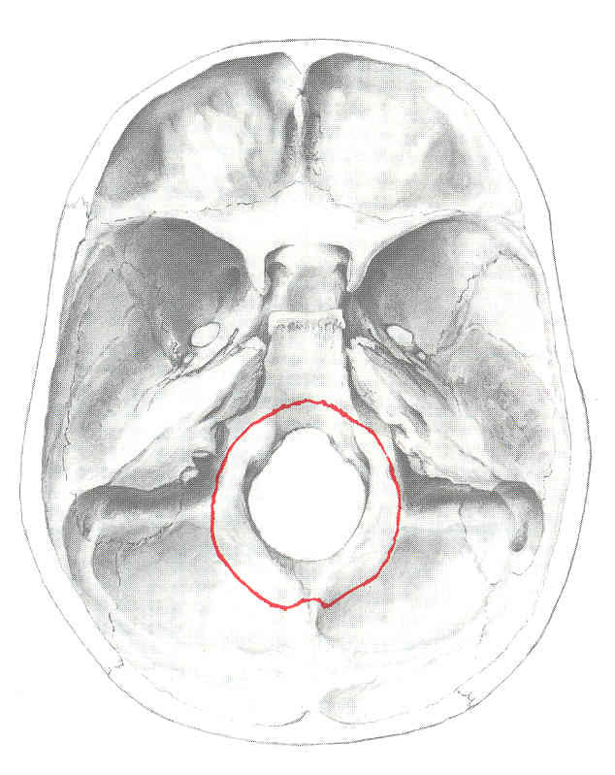
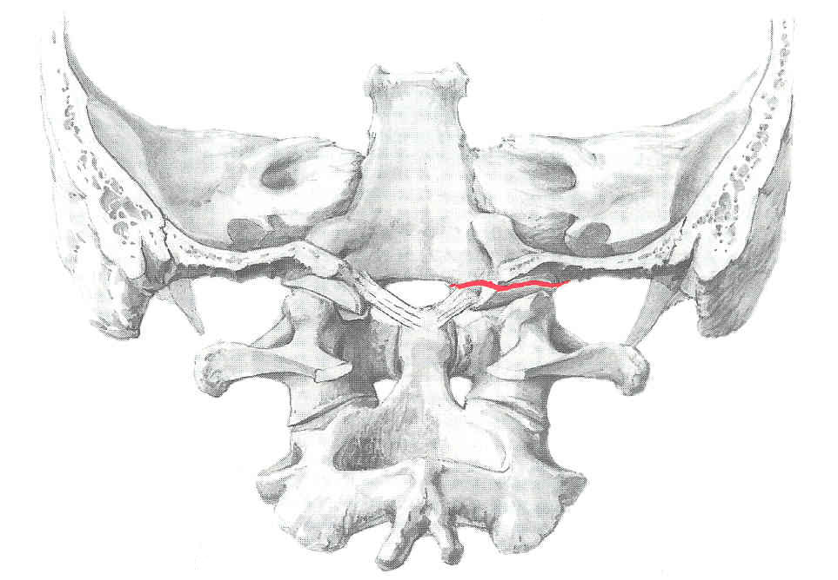
Zlomeniny kondylu okciputu
Avulzní typ
Kruhová lomná linie

Slide 7
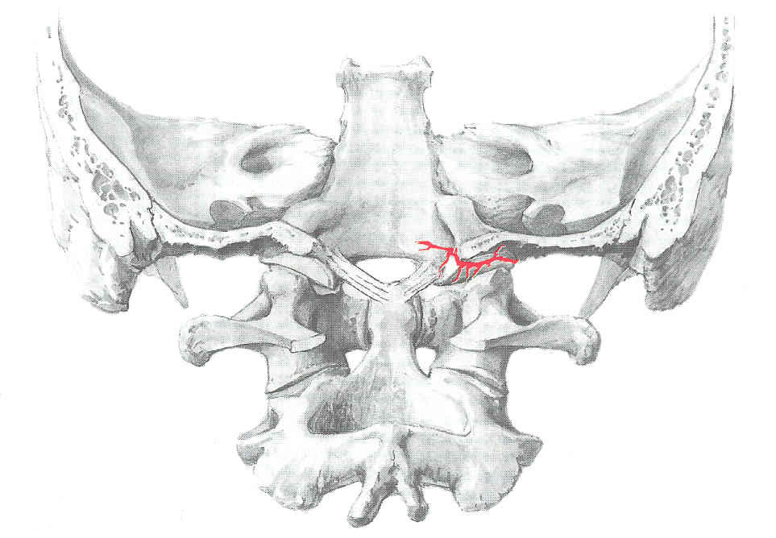
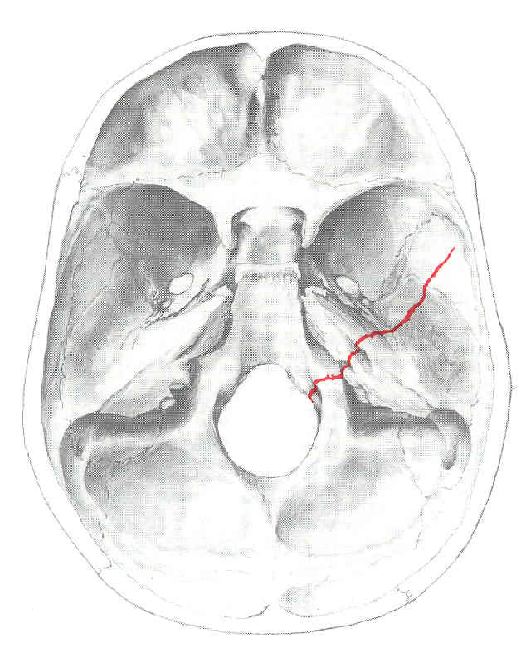
Zlomeniny kondylu okciputu
Kompresní typ
Zlomenina baze

Slide 8
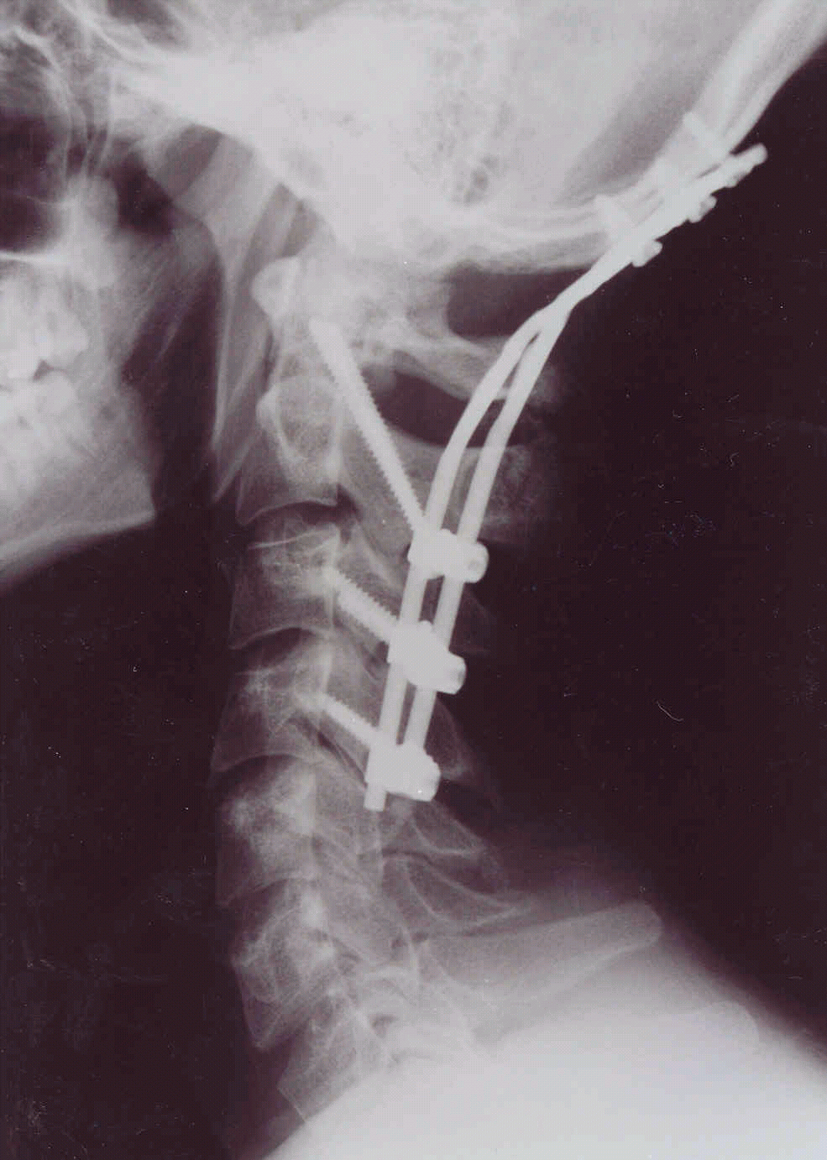
Atlantookcipitální dislokace AOD
Klasifikace podle Traynelise na 3 typy
Raritní poranění
Terapie - Okcipitocervikální stabilizace

Slide 9
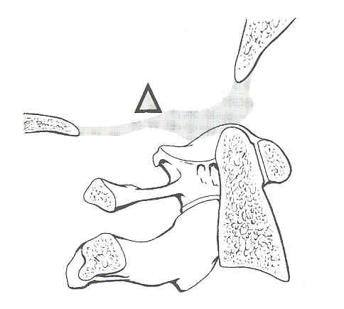
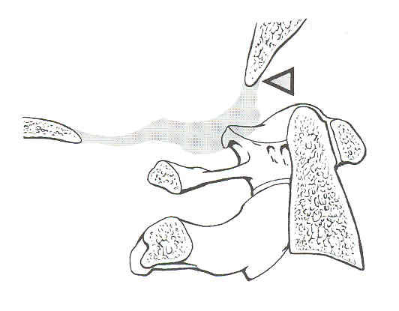
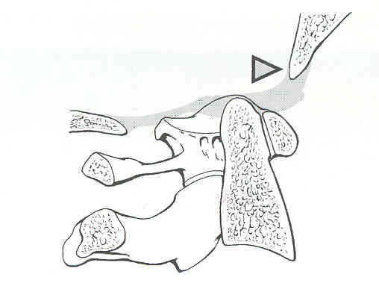
AOD 3 typy

Slide 10
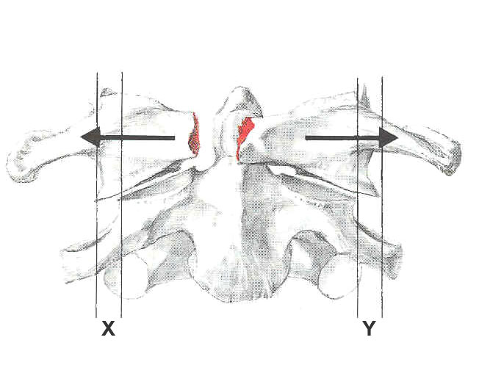
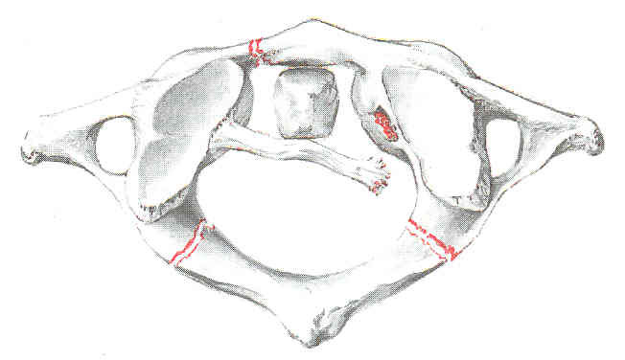
Zlomeniny atlasu
Klasifikace podle Gehweilera na 5 typů
Stabilní- konzervativně
Nestabilní- transartikulární stabilizace C1/2 Magerl

Slide 11
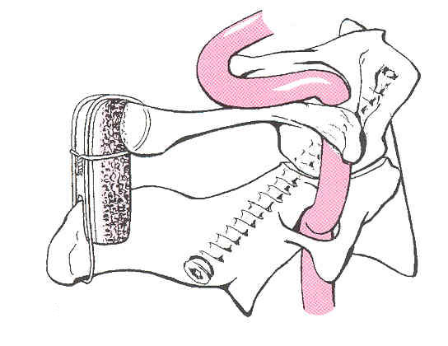
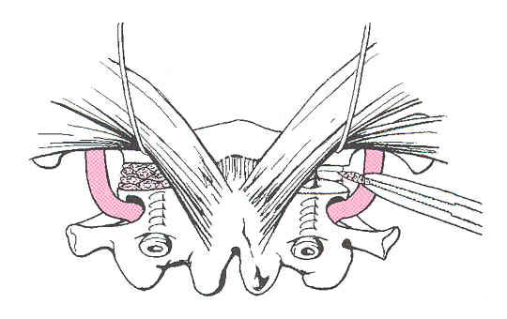
Transartikulární stabilizace C1/2 Magerl

Slide 12
Atlantoaxiální dislokace AAD
Translační a rotační typ
Translační - terapie C1/2 Magerl
Poranění rotační dělíme podle Fieldinga a Hawkinse na 4 typy
I typ konzervativní postup
II typ terapie C1/2 Magerl

Slide 13
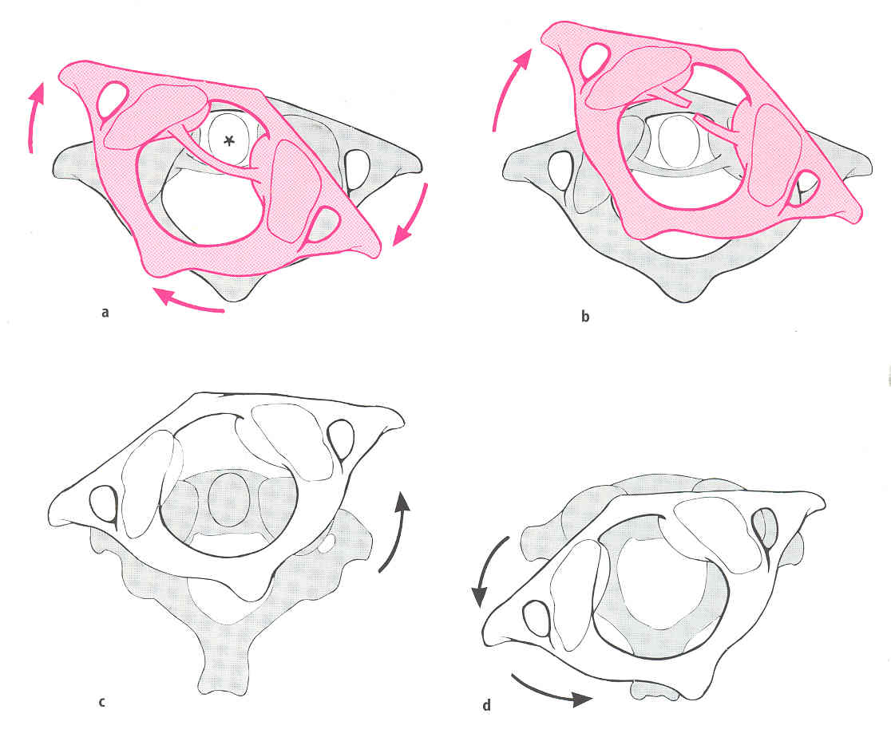
AAD rotační typ klasifikace

Slide 14
Zlomeniny čepovce
Zlomenina těla čepovce
Zlomenina zubu čepovce
Traumatická spondylolistéza čepovce

Slide 15
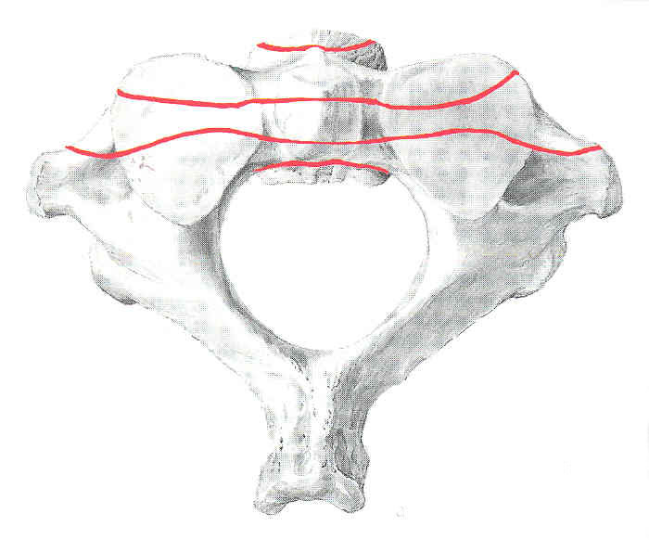
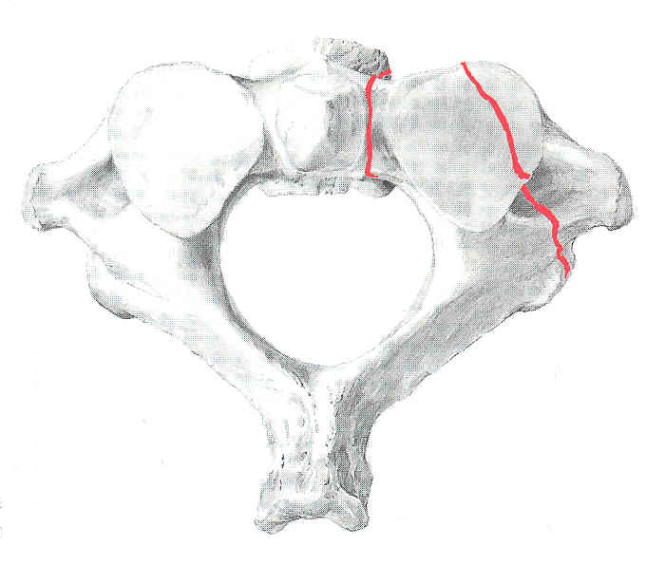
Zlomeniny těla čepovce

Slide 16
Zlomeniny zubu čepovce
Podle AO na 3 typy

Slide 17
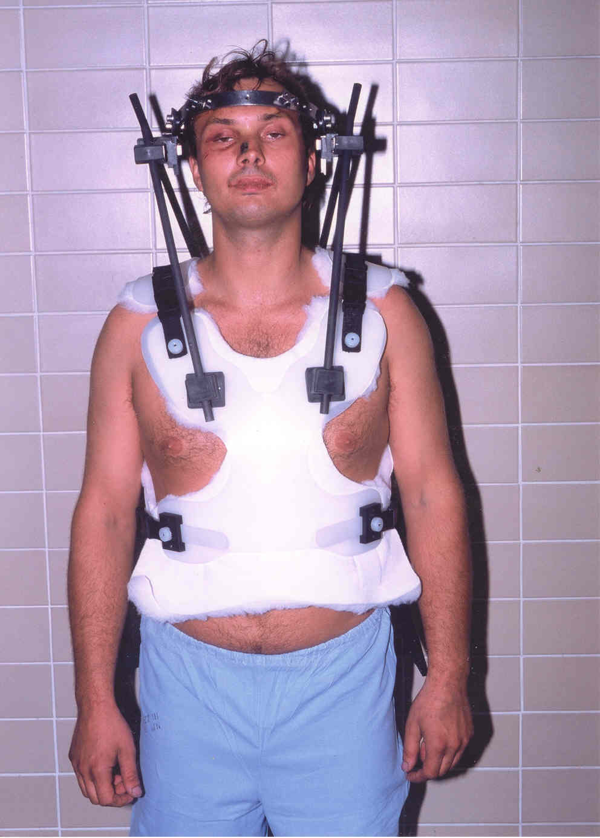
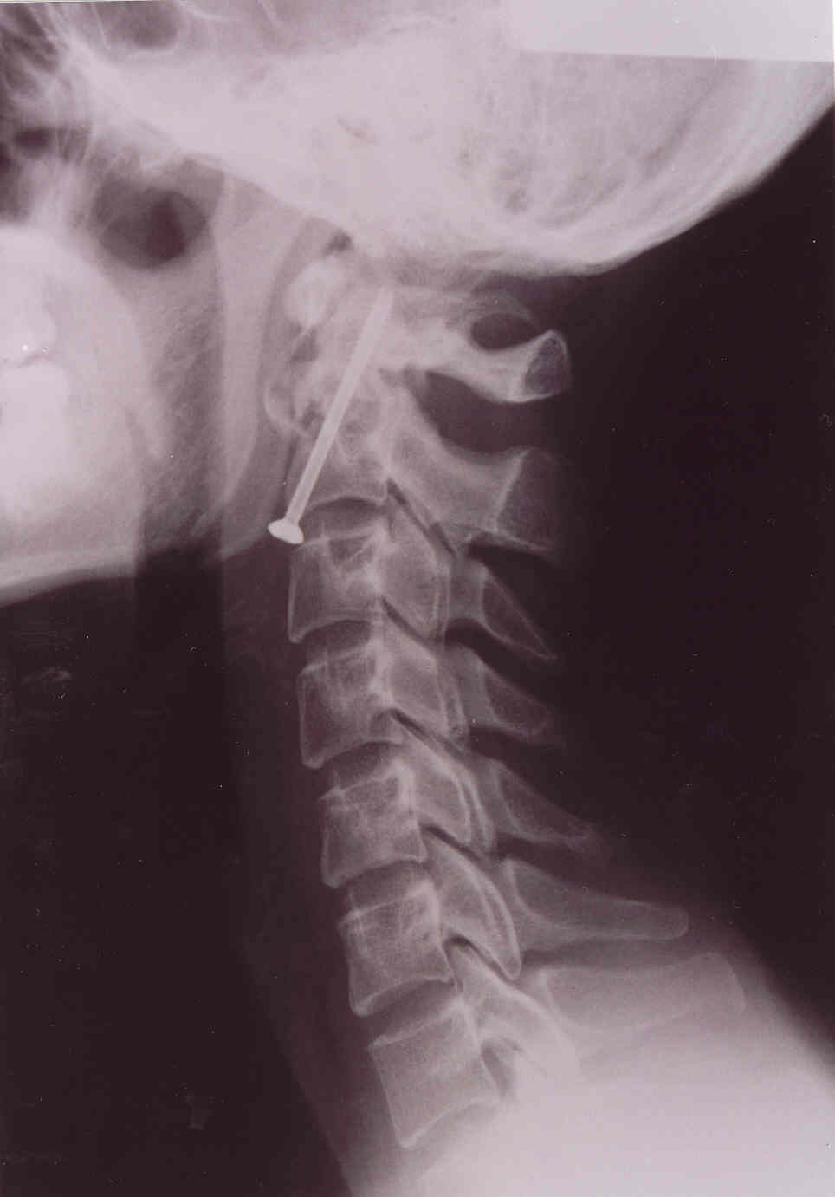
Zlomenina zubu čepovce

Slide 18
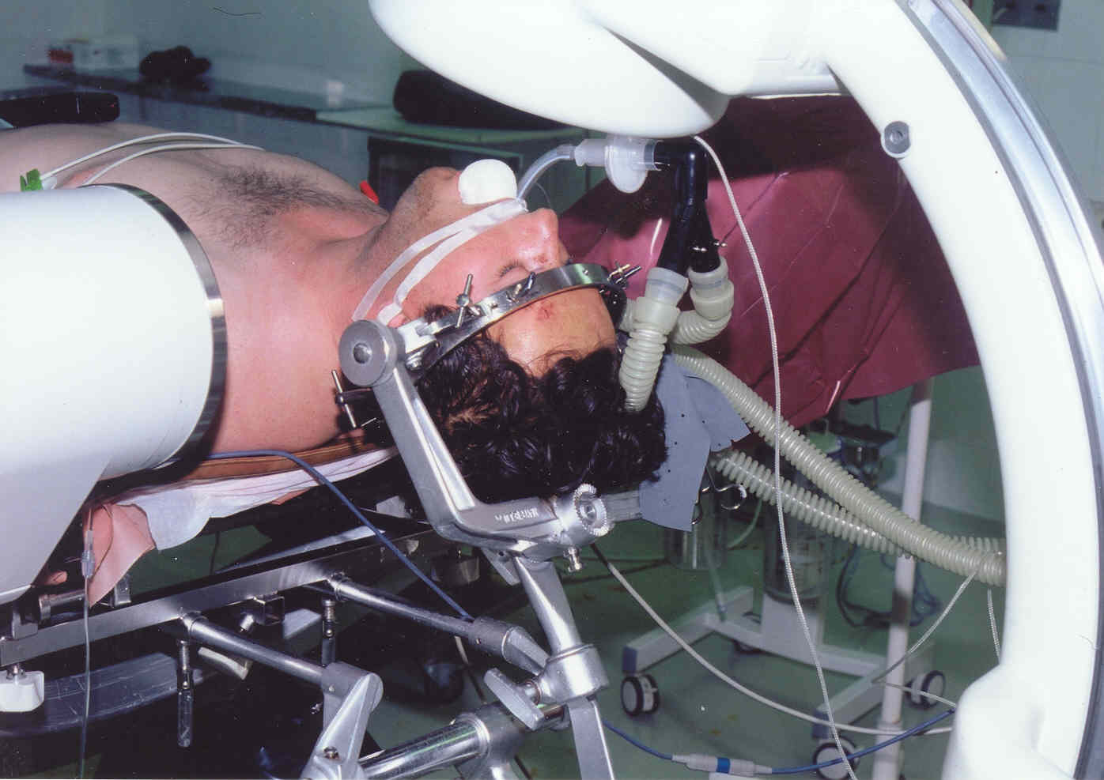

Slide 19
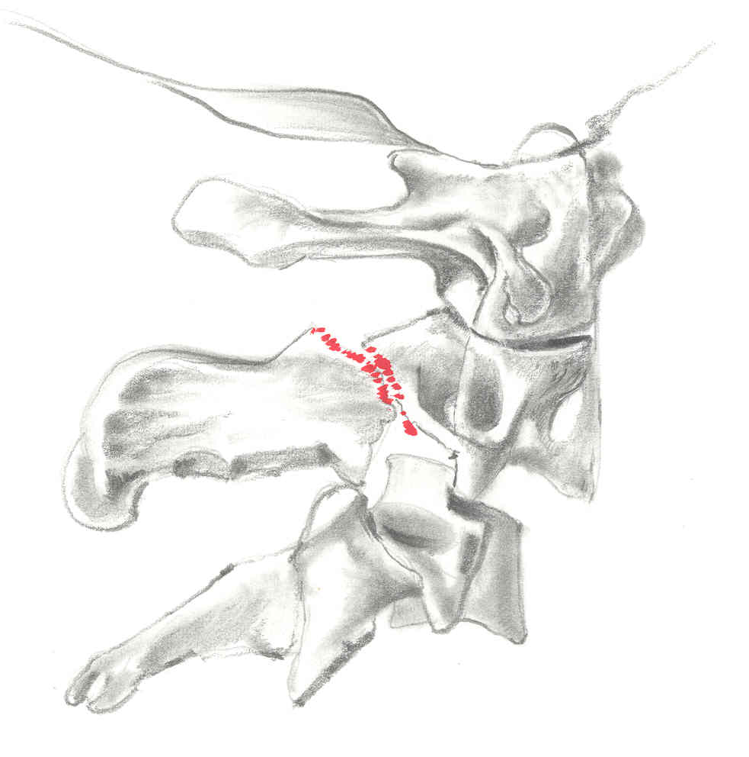
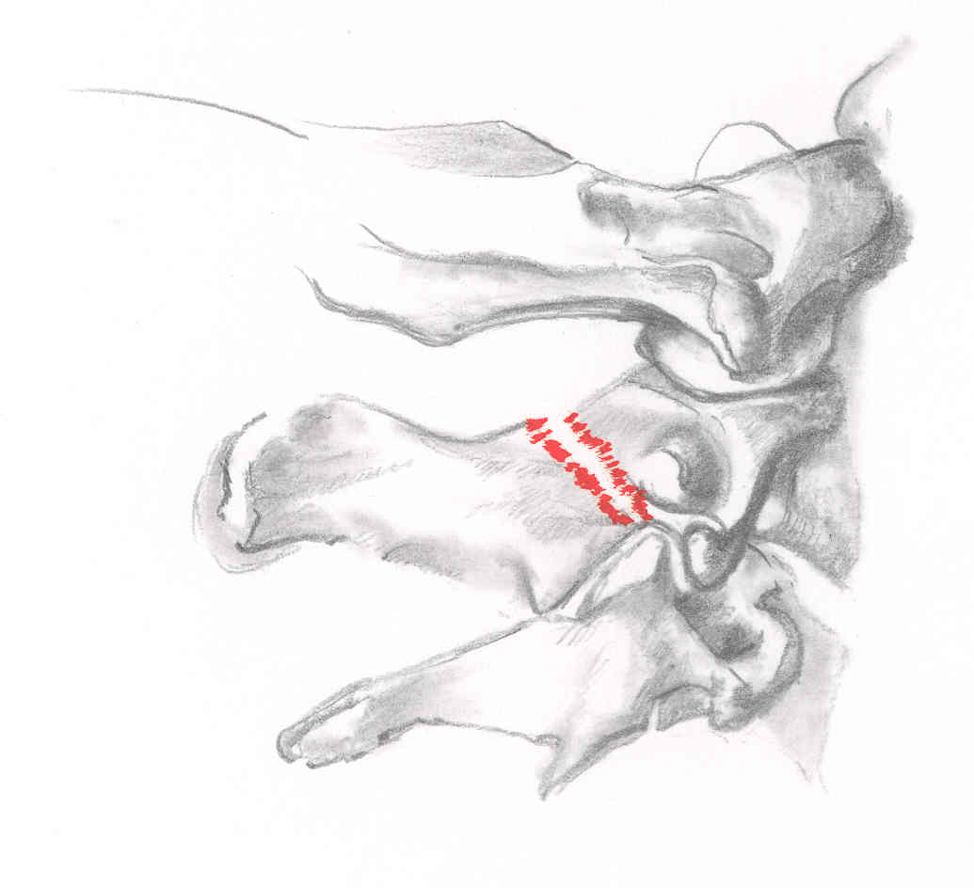
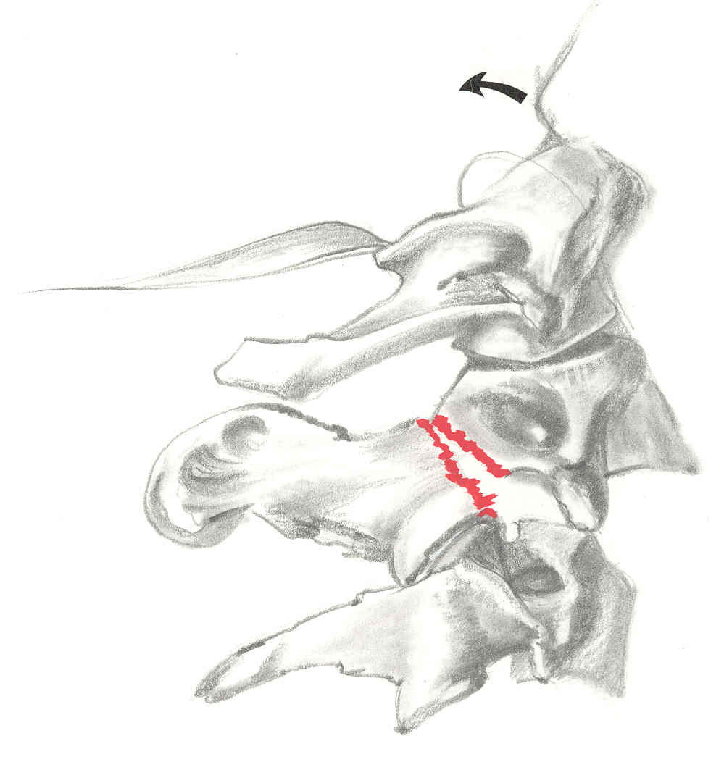
Traumatická spondylolistéza čepovce

Slide 20
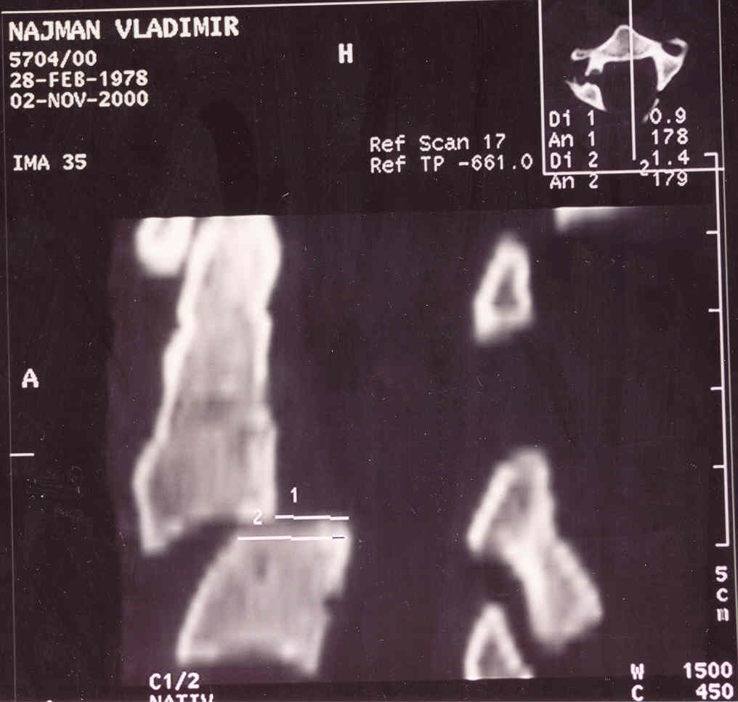
Traumatická spondylolistéza čepovce
Klasifikace na 3 typy
I typ konzervativně
II typ podle nestability
III operační terapie dlahová osteosyntéza

Slide 21
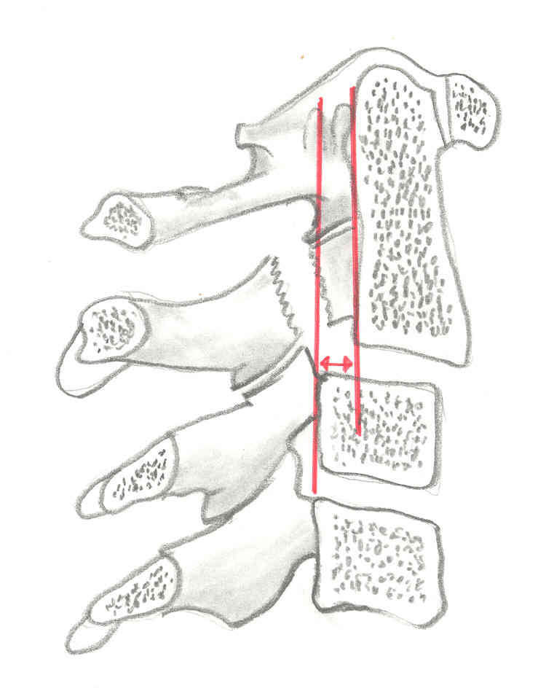
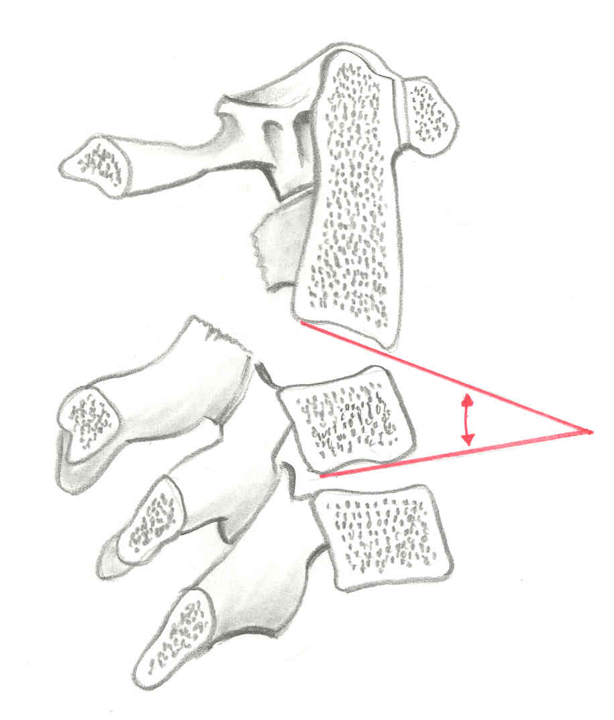
Traumatická spondylolistéza posouzení nestability

Slide 22
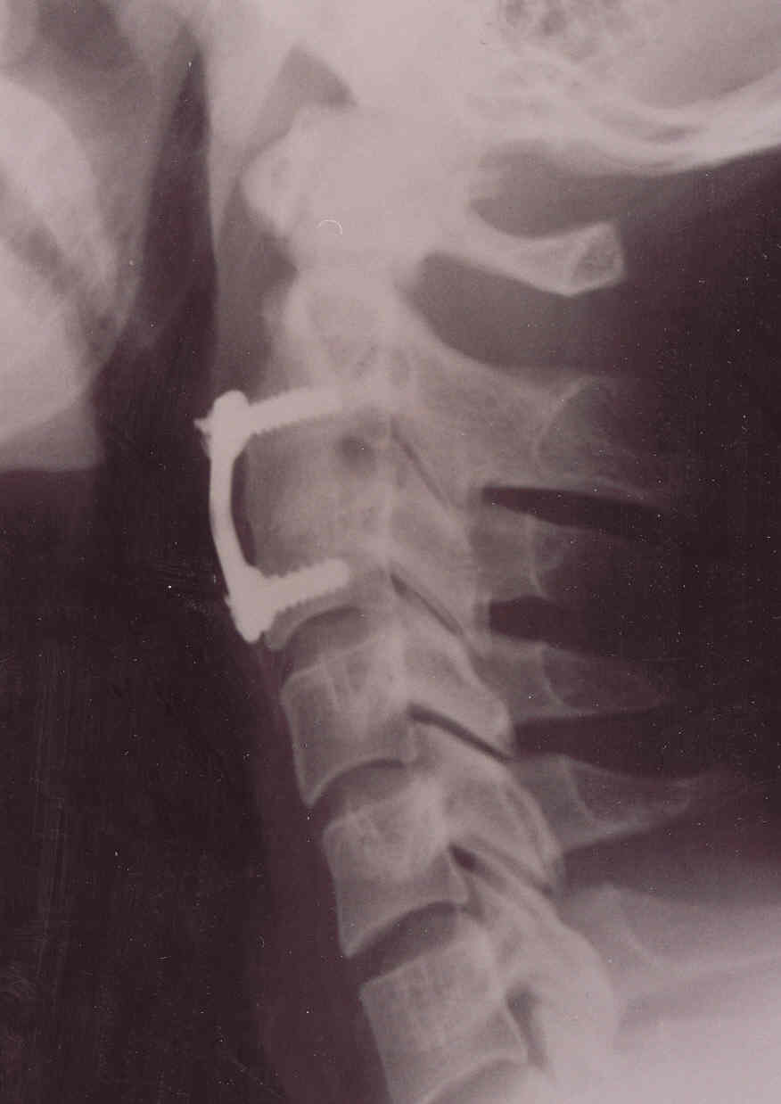
Traumatická spondylolistéza čepovce
Dlahová osteosyntéza C2/3 s autologním štěpem

Slide 23
Dolní krční páteř C3- C7/T1
Klasifikace podle Aebi, Nazarian
Klasifikace podle AO

Slide 24
Terapie
Indikace k operačnímu výkonu - nestabilní poranění krční páteře, symptomatický útlak nervových struktur
Dekomprese nervových struktur, obnovení korektního postavení a stability
Dominantní přední přístup a dlahová osteosyntéza

Slide 25
Indikace - přední výkon
Klinicky významný útlak nervových struktur zepředu
Nestabilní zlomeniny dolní krční páteře
Po zavřené repozici luxace

Slide 26
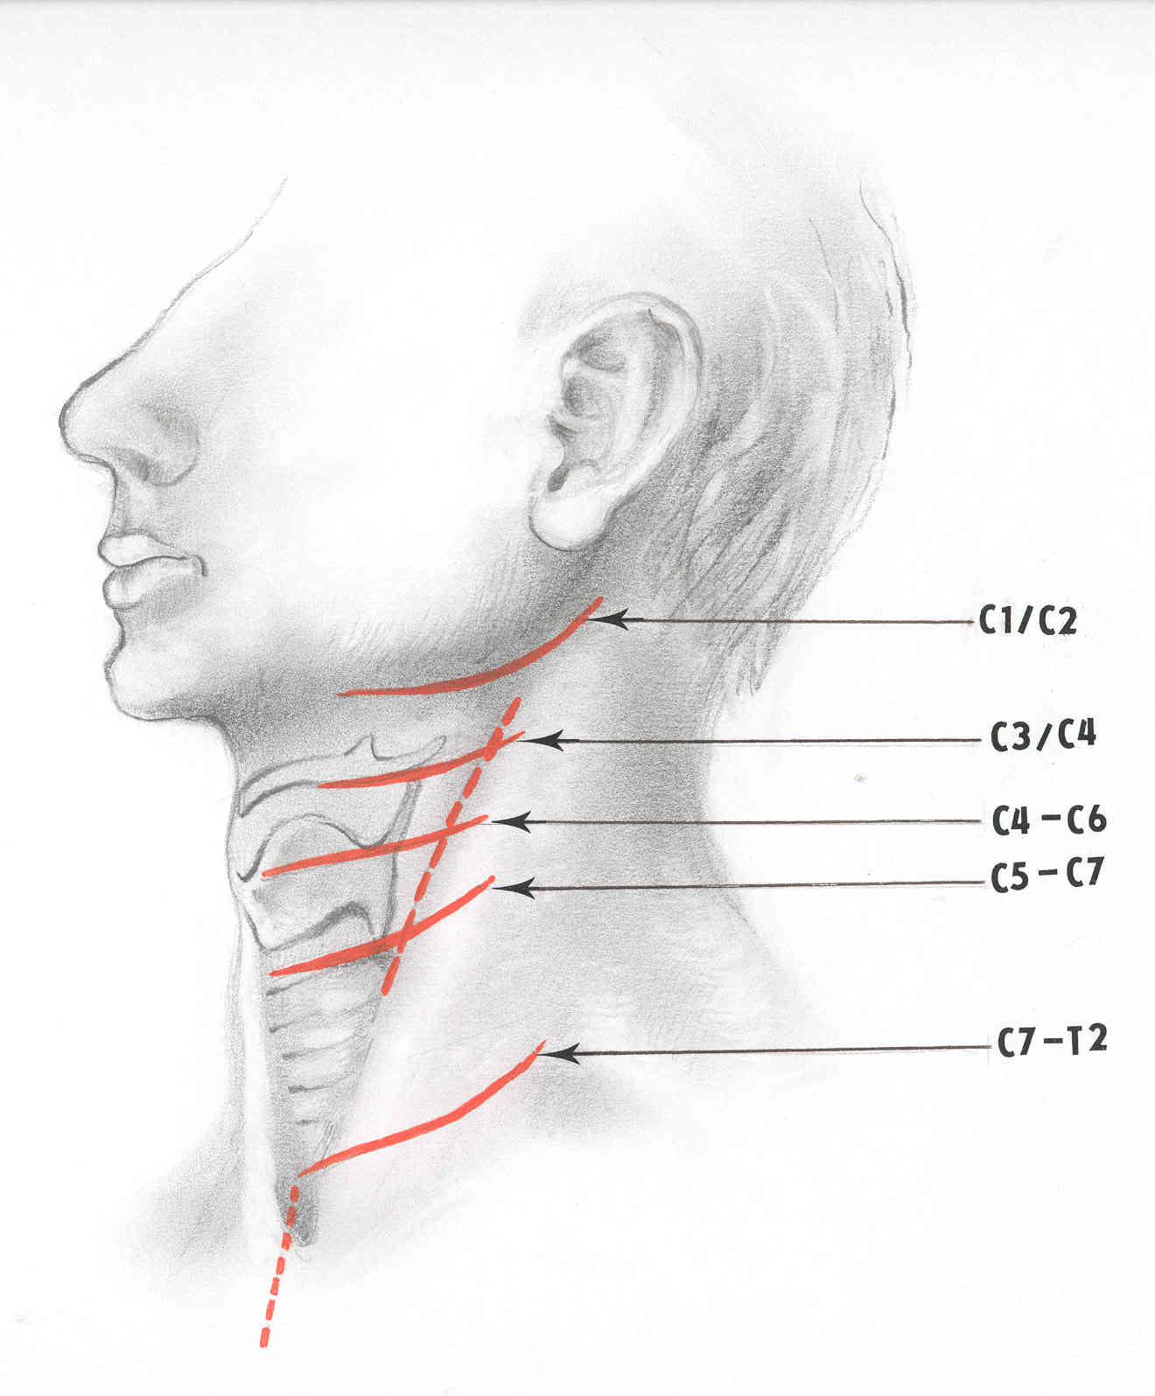
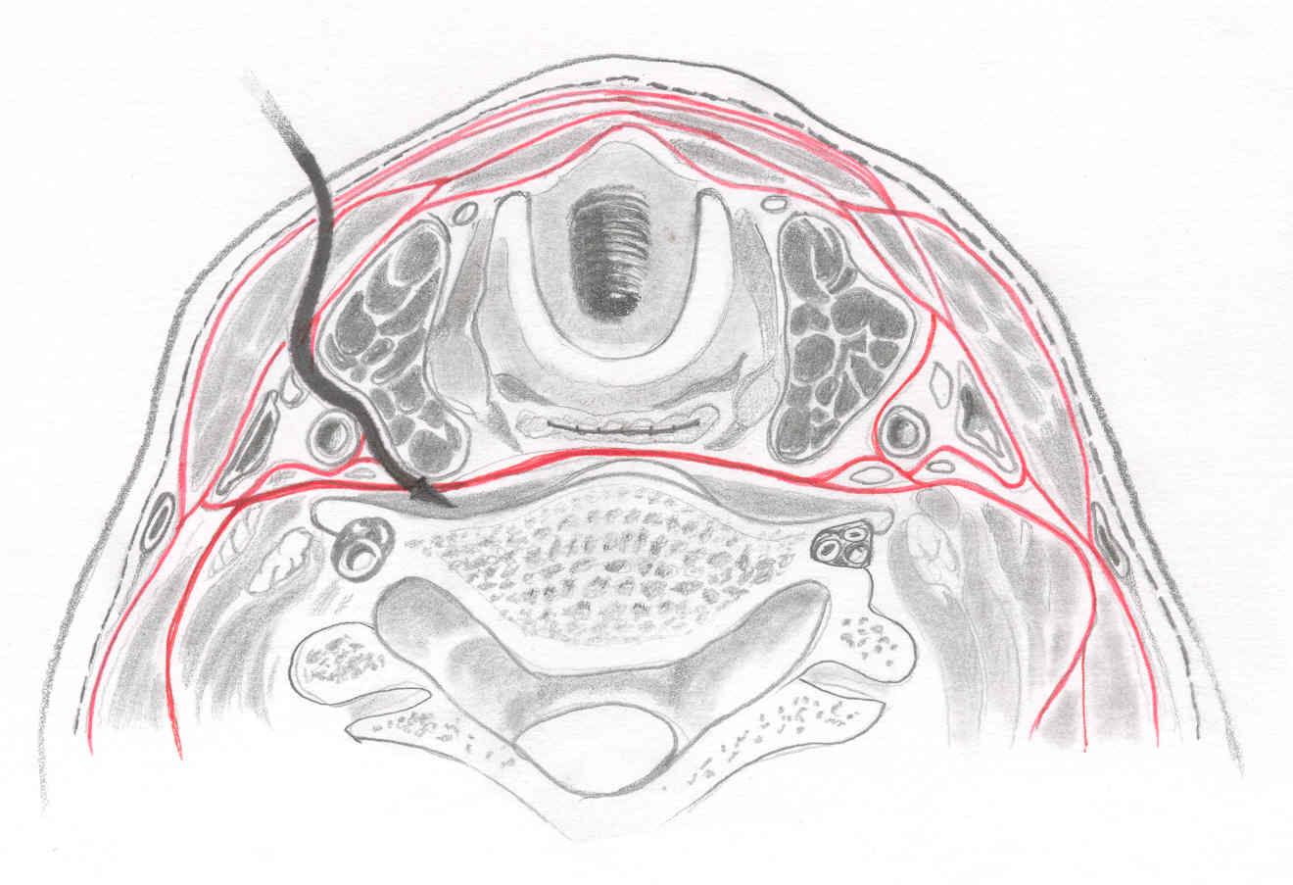
Přední přístup

Slide 27
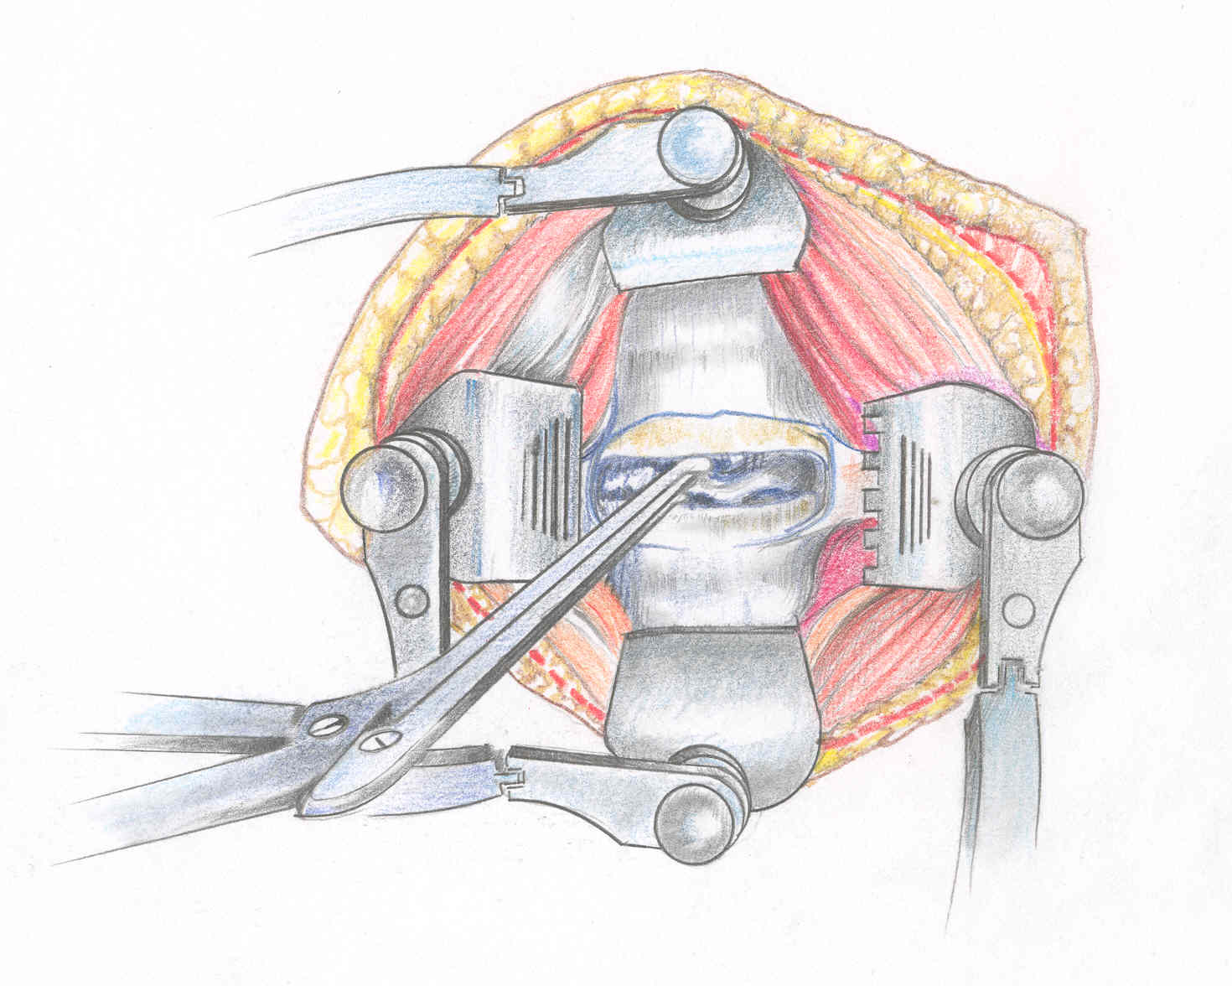
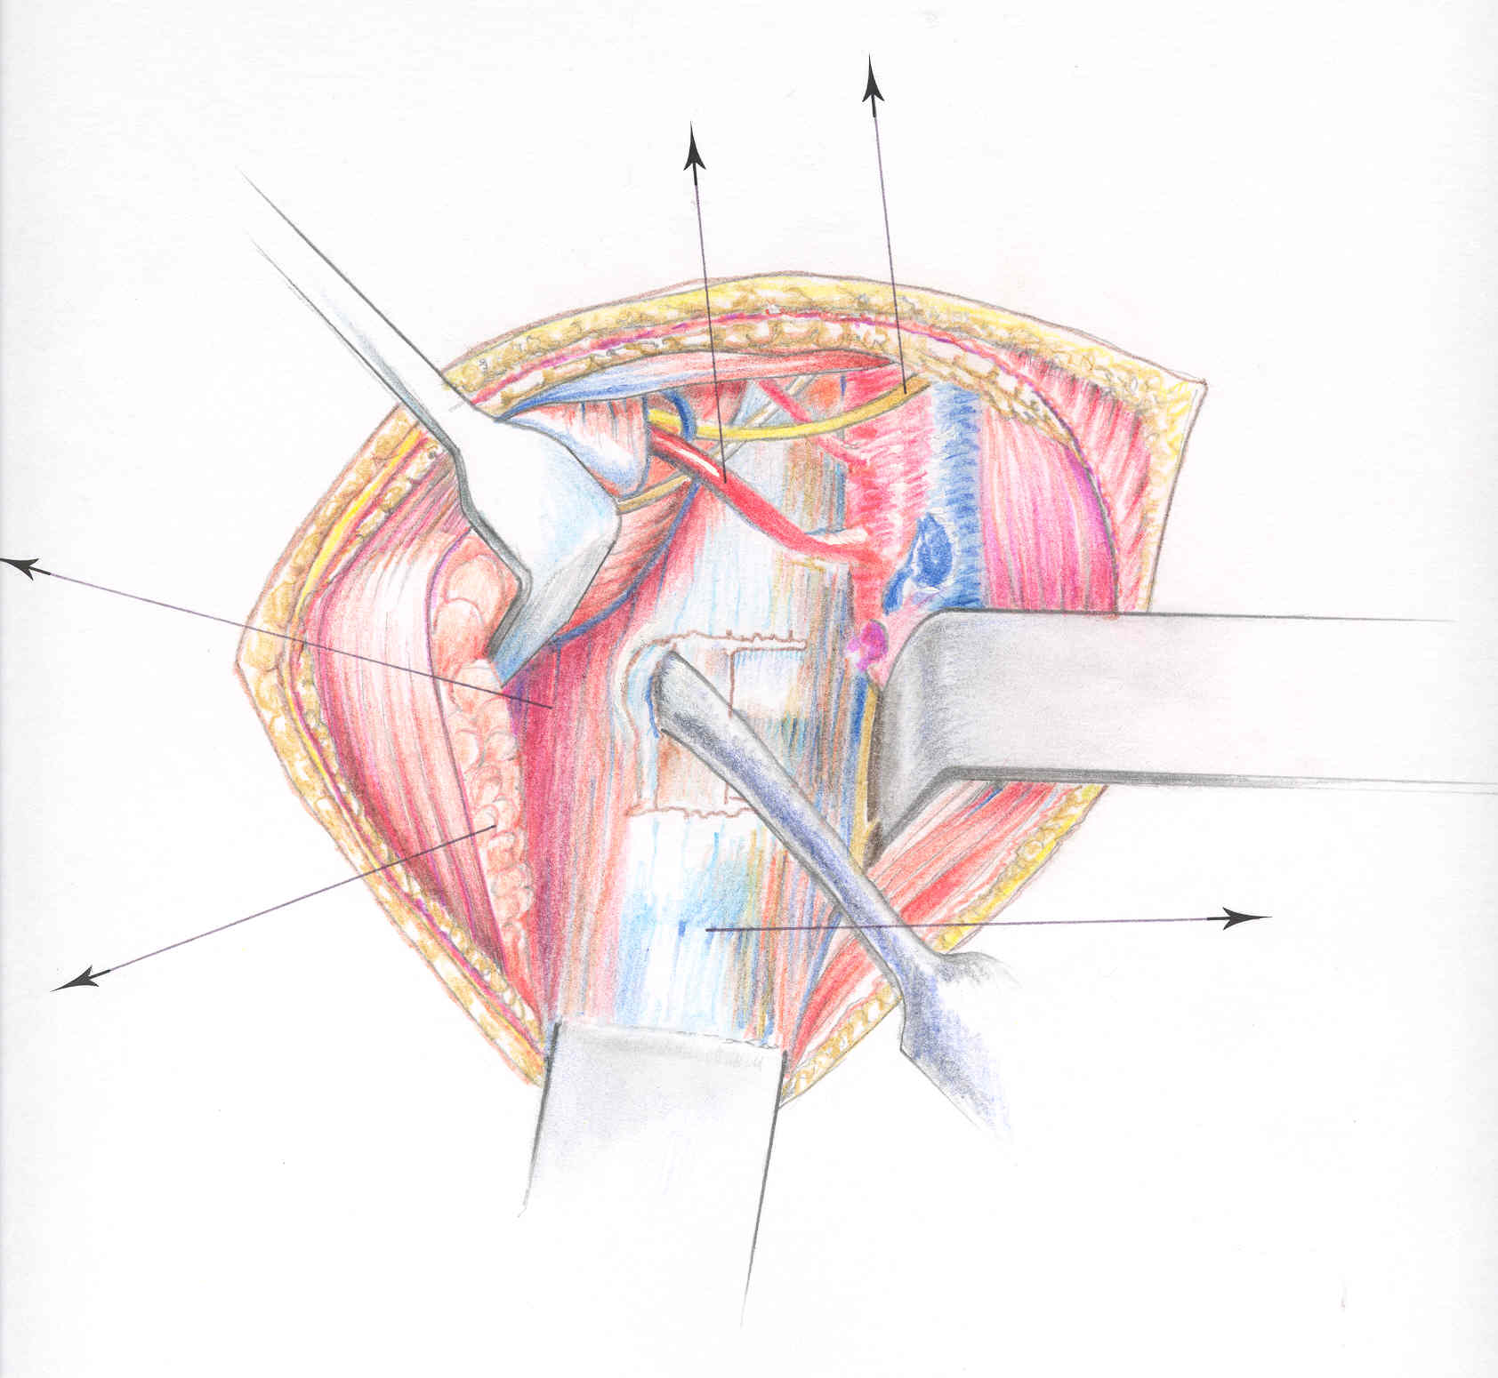
Přední přístup

Slide 28
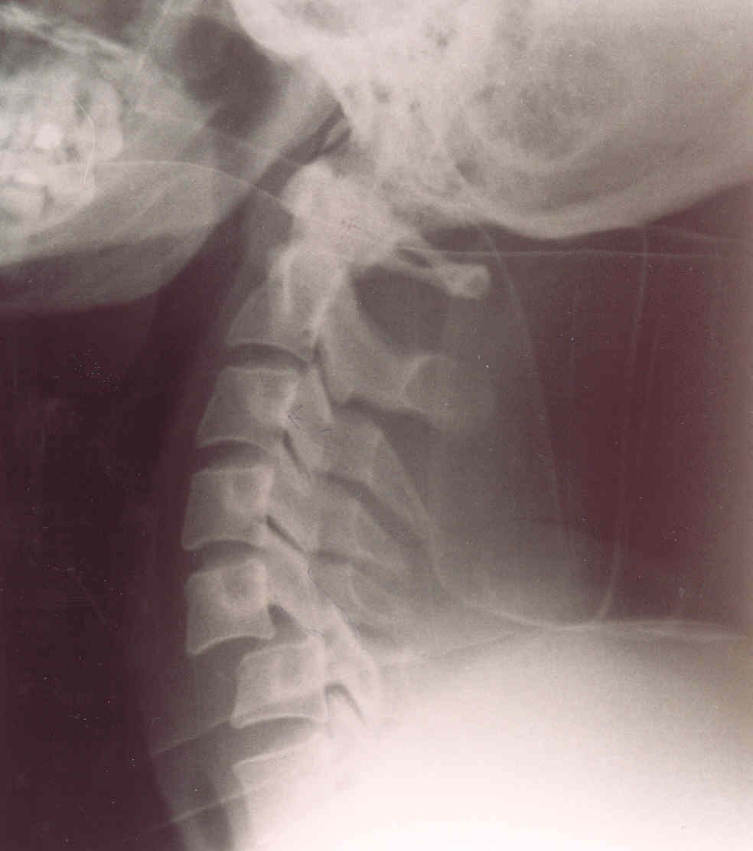
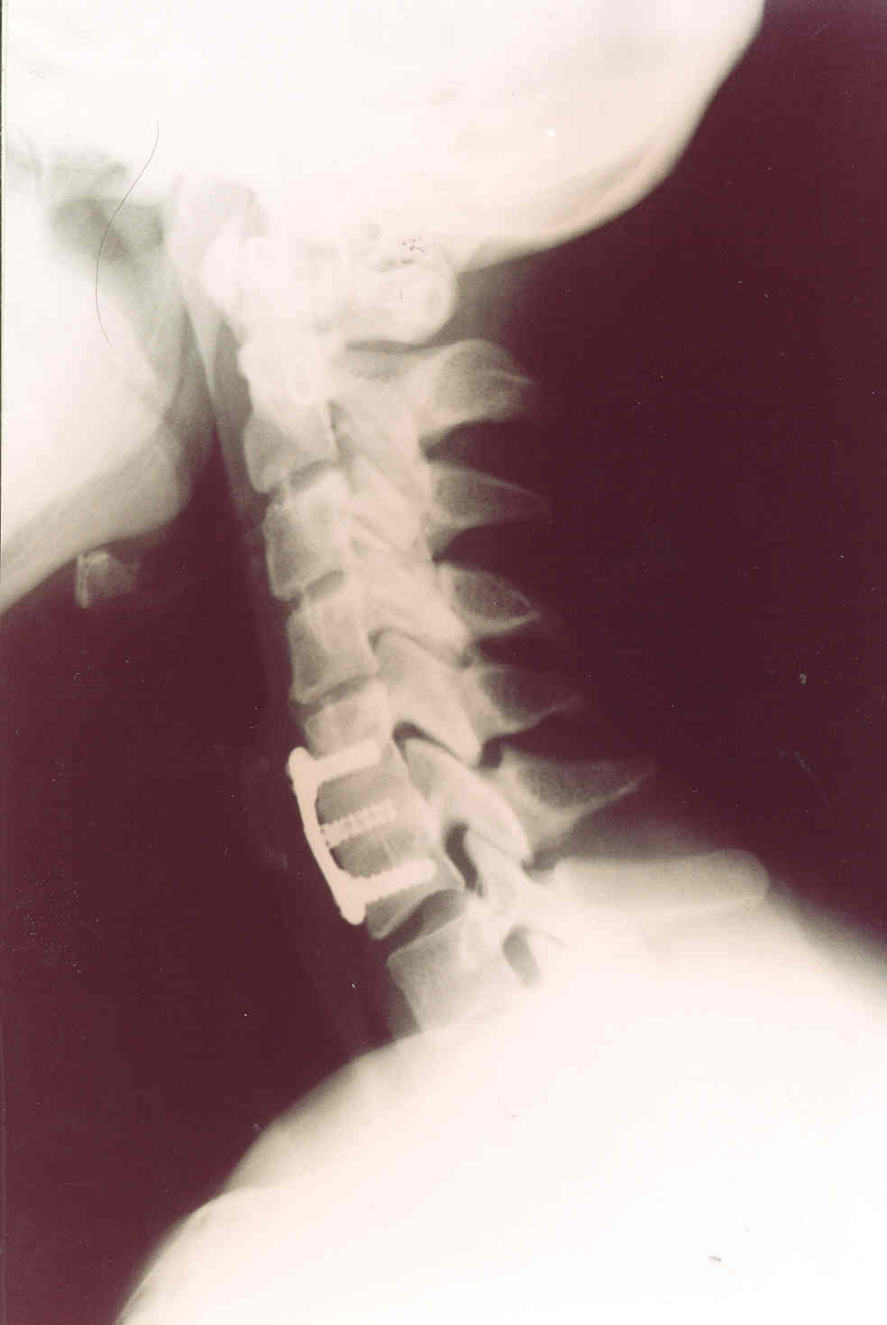
Přední přístup

Slide 29
Přední přístup - výhody
Přístup k míše, která potřebuje dekompresi je lepší z předního výkonu
Poloha na zádech zejména u polytraumatizovaného pacienta je výhodnejší
Repozice a postavení krční páteře se lépe kontroluje v supinační poloze pacienta
Šetření svalů a menší krevní ztráty
Vysoké procento kostního hojení

Slide 30
Přední přístup - nevýhody
Možné komplikace spojené s předním přístupem

Slide 31
Zadní přístup - výhody
Jednoduchý a bezpečný přístup k páteři
Vysoká biomechanická stabilita implantátů

Slide 32
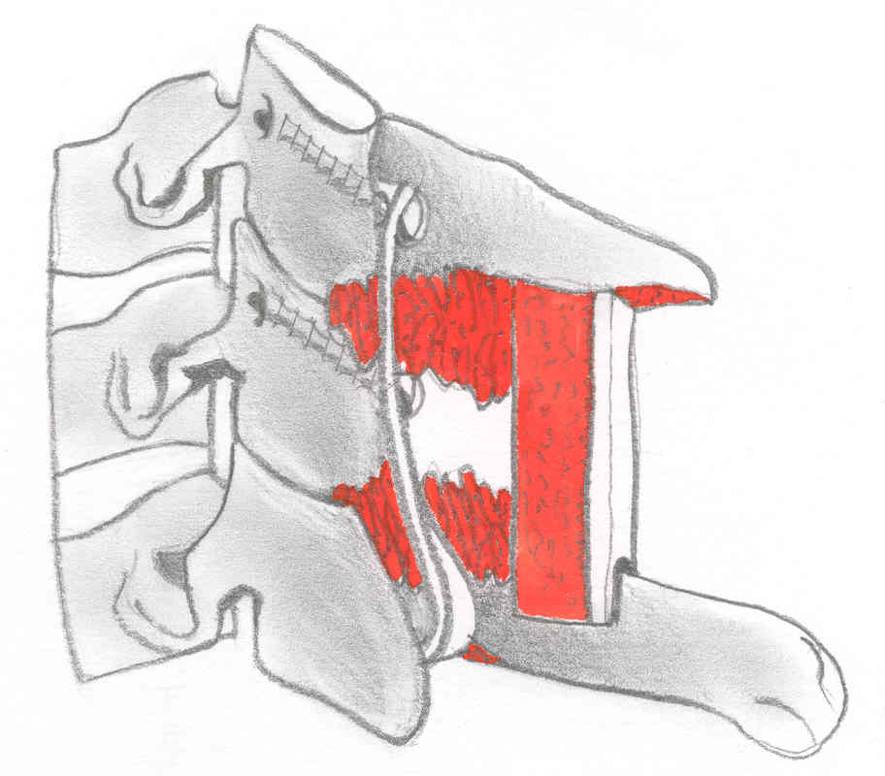
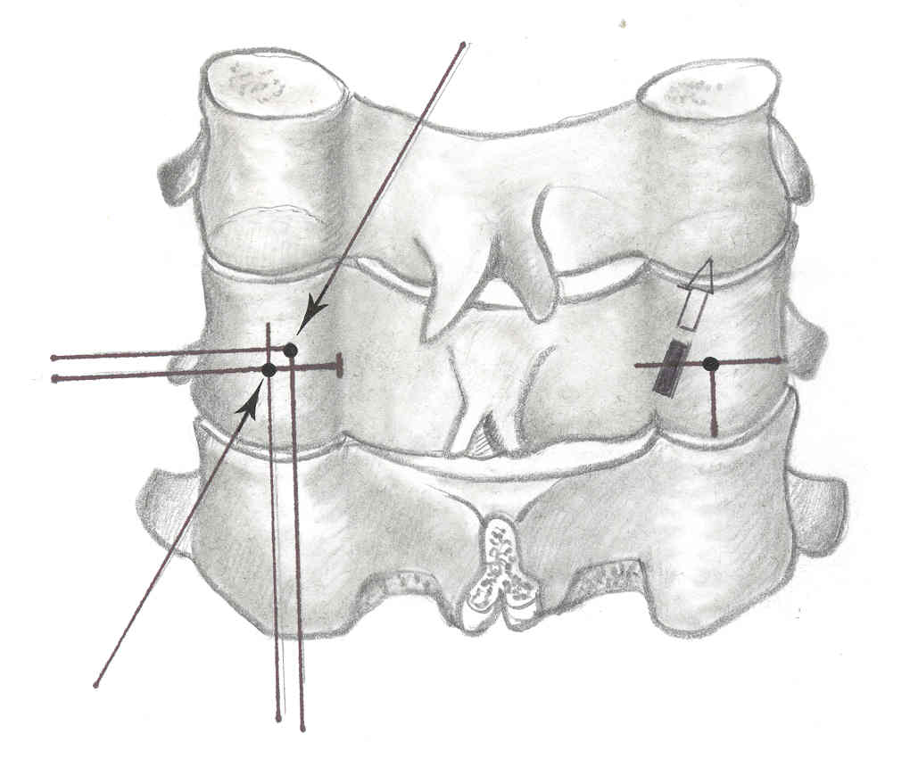
Zadní přístup

Slide 33
Zadní přístup - nevýhody
Traumatizace svalů
Horší hojení ran
Větší krevní ztráty
Horší funkční výsledky
Větší bolesti

Slide 34
Indikace - zadní výkon
Při neúspěšné zavřené repozici luxace
Při útlaku nervových struktur zezadu
Při vysoce nestabilních zlomeninách C/T přechodu, M. Bechtěrev, vícečetné zlomeniny ve smyslu kombinovaného výkonu

Slide 35
Poranění Th/L páteře
Vyšetření pacienta
RTG, CT případně MRI
Klasifikace poranění
Terapie

Slide 36
Cíle terapie
Obnova biomechanické stability
Protekce nervových struktur
Obnova funkce

Slide 37
Klasifikace
Magerl a kol. r.94
typ A -poranění předního sloupce
typ B -poranění zadního sloupce
typ C -rotační instabilita + A ,B

Slide 38
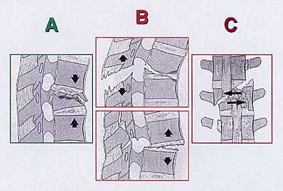
Klasifikace dle Magerla r. 1994

Slide 39
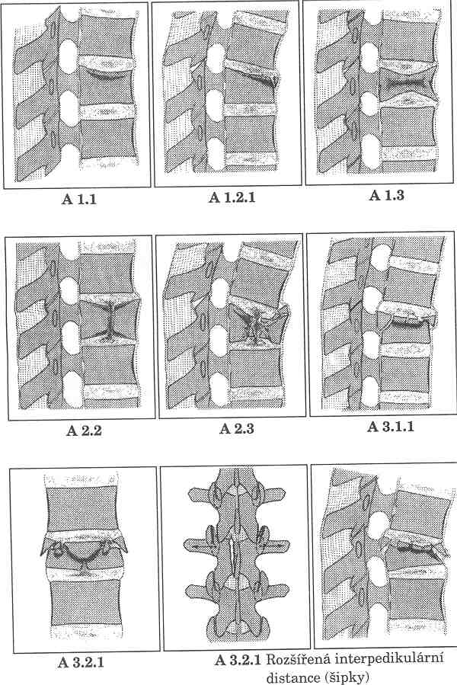
Typ A 1
Typ A 2
Typ A 3

Slide 40
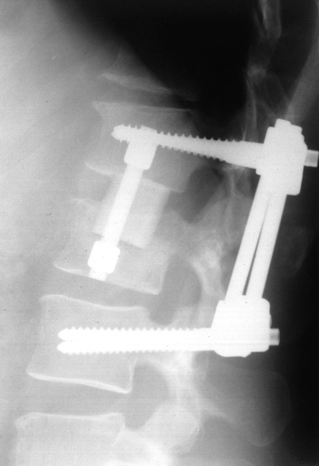
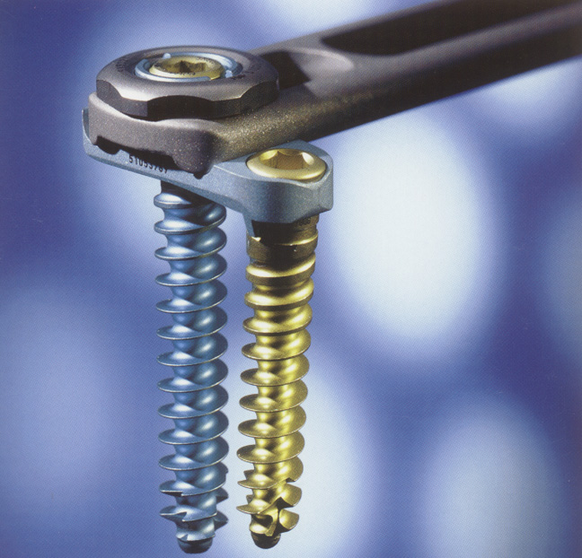
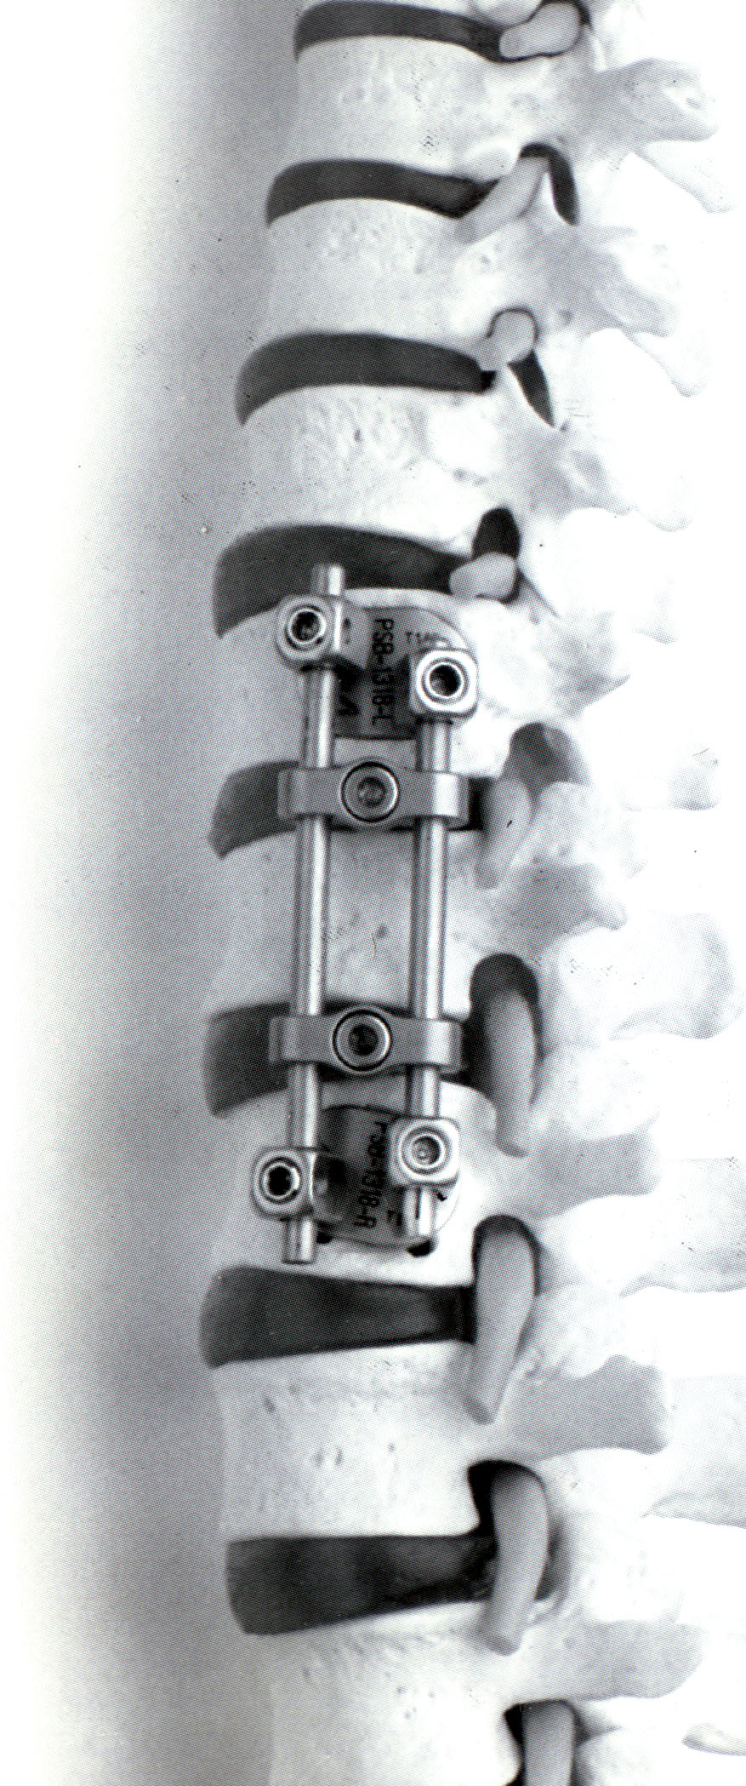
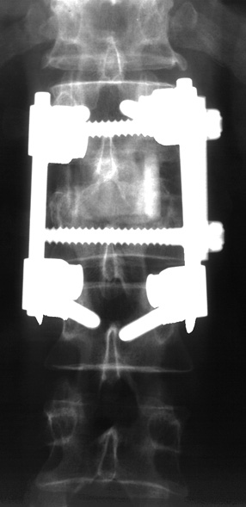

Slide 41
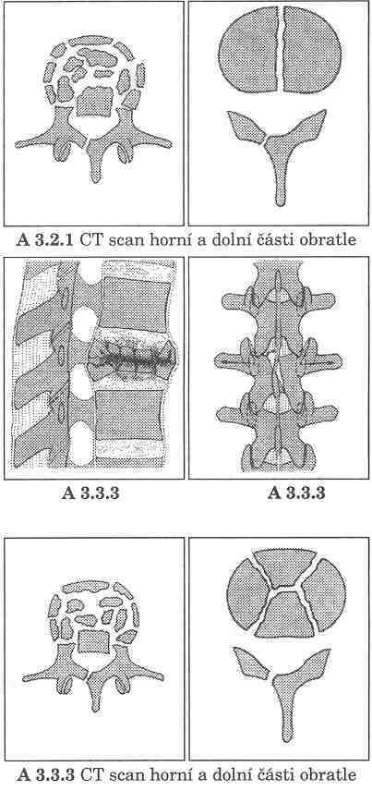
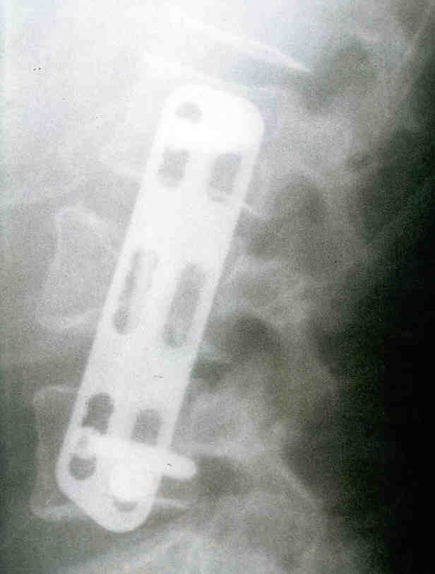
Typ A 3 přední přístup

Slide 42
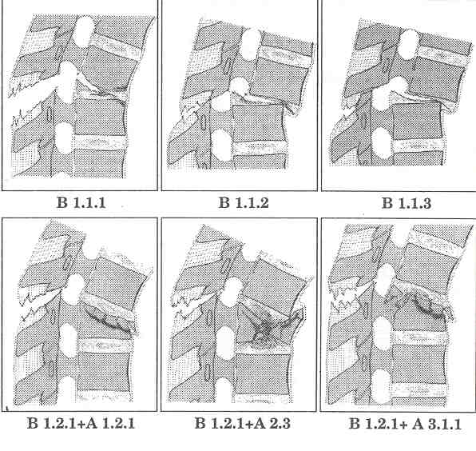
Typ B

Slide 43
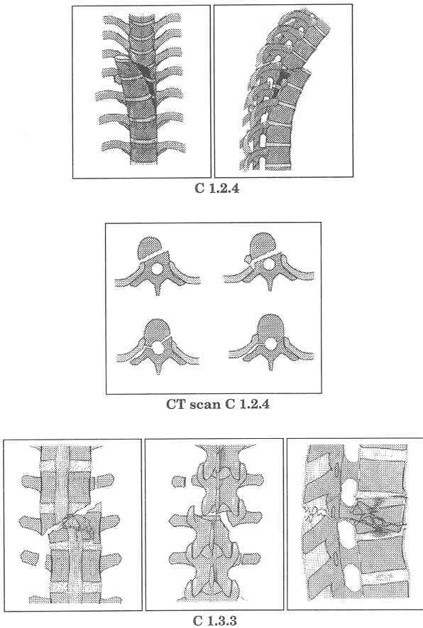
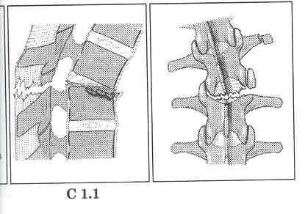
Typ C

Slide 44
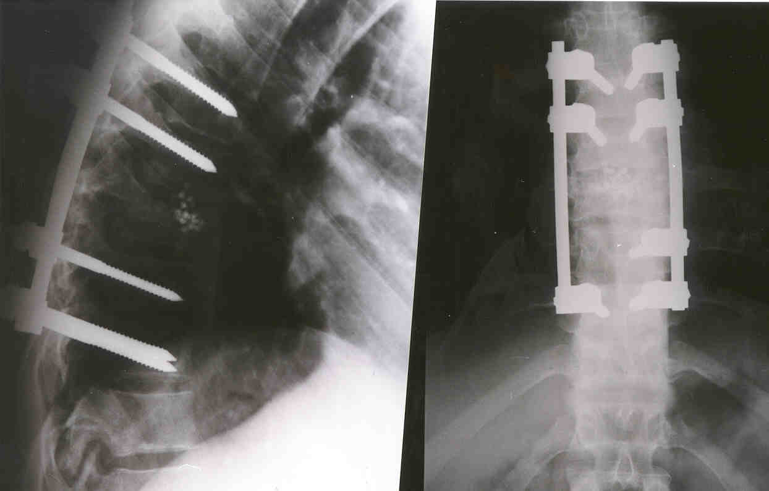
Zadní přístup
Transpedikulární stabilizace
Spongioplastika
intersomatická
intrasomatická
H štěp
posterolaterální

Slide 45
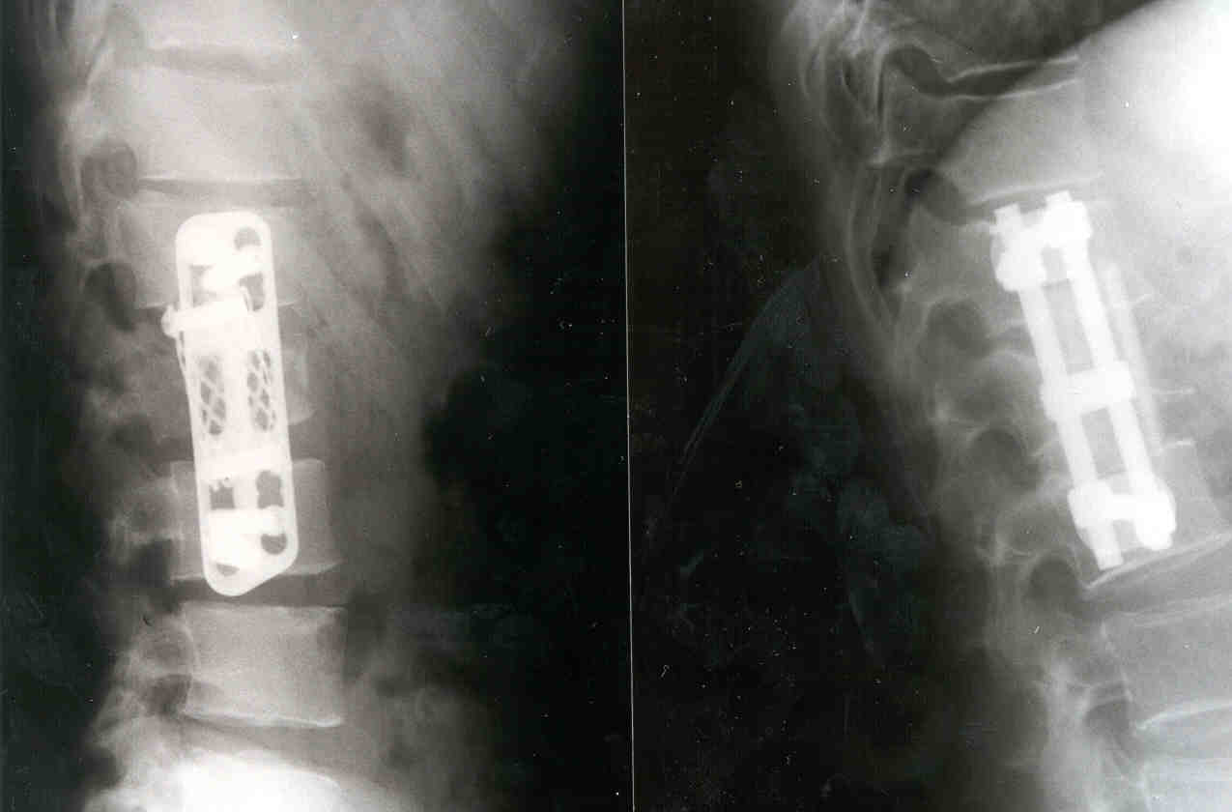
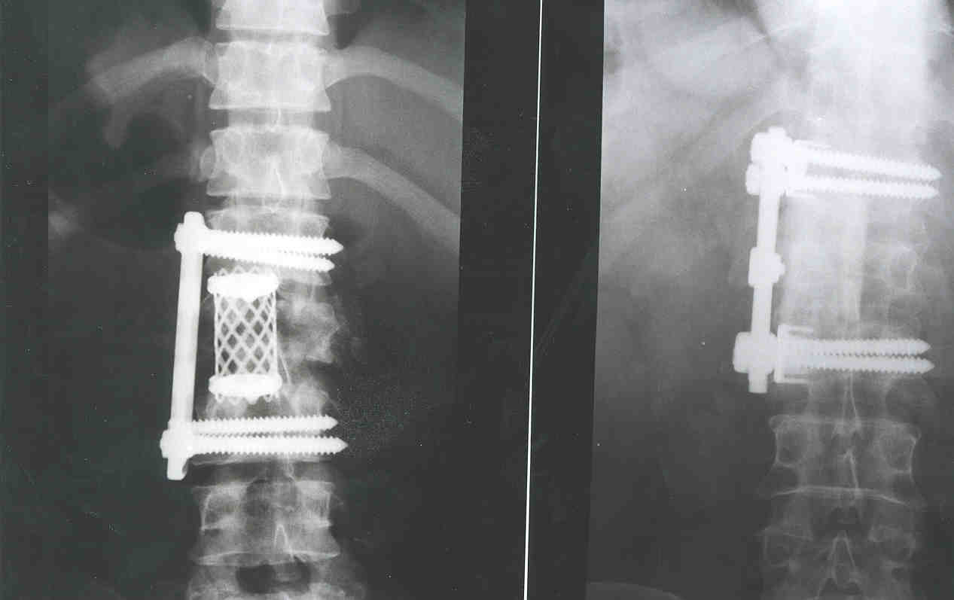
Přední přístup

Slide 46
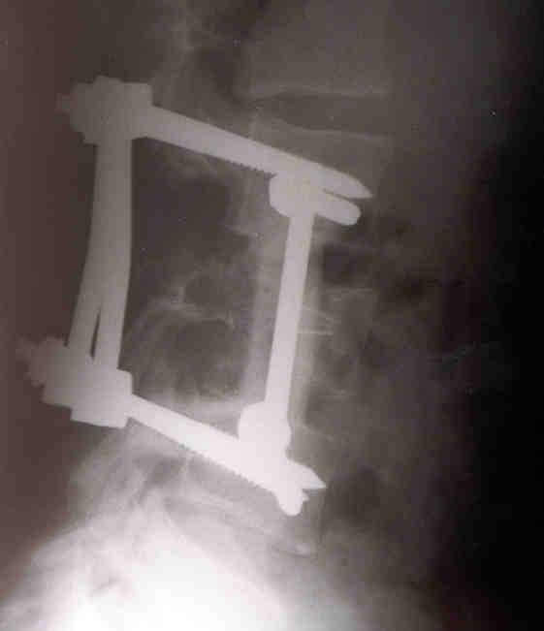
Kombinovaný přístup indikace
Důvod - kostní
- neurologie

Slide 47
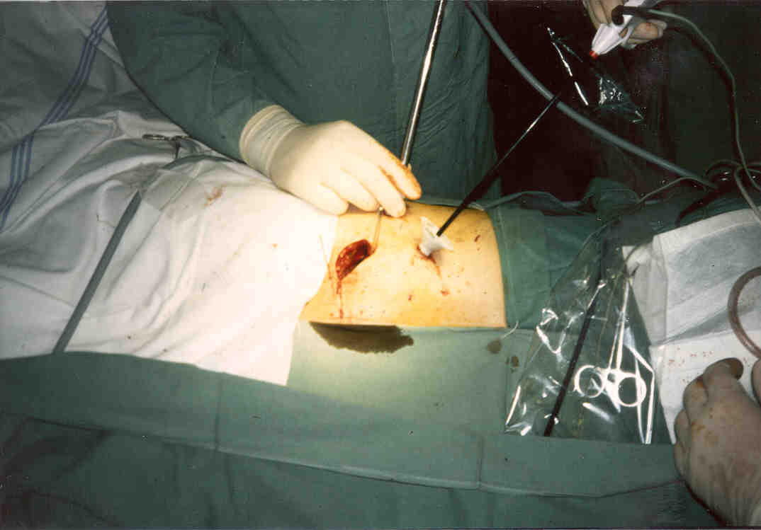
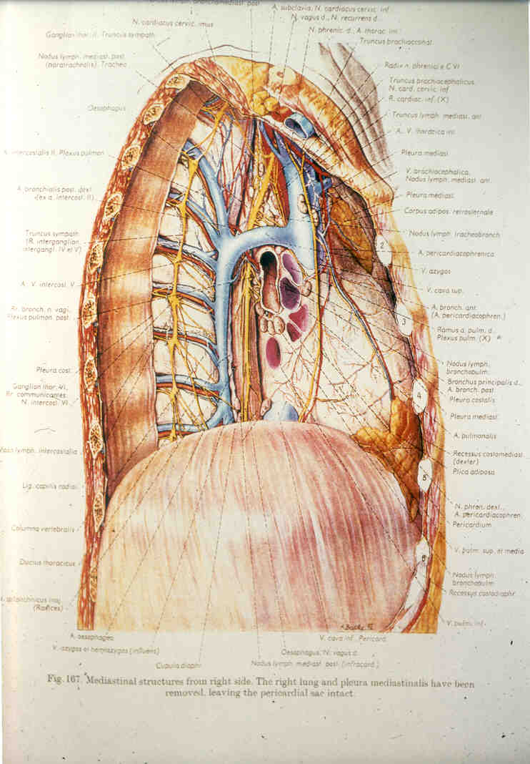
VATS

Slide 48
Endoskopie Video Assisted Thoracic Surgery

Slide 49
Výhody VATS
Menší pooper.bolesti
Kratší doba na ARO
Rehabilitace
Kosmetický efekt

